Slide 1
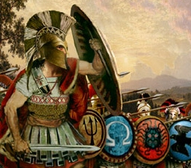
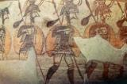
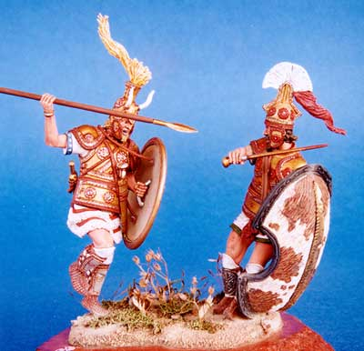
Ο Τρωικός Πόλεμος
Ιστορία
Γ’ Τάξη
Ενότητα 5

Slide 2
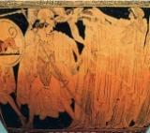
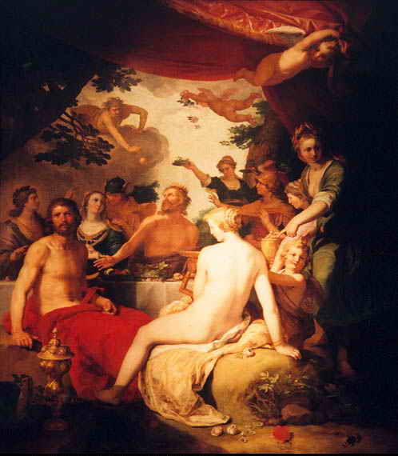
1. Το μήλο της Έριδας
Ο βασιλιάς της Φθίας Πηλέας και η θεά Θέτιδα παντρεύτηκαν και κάλεσαν όλους τους θεούς στο γάμο τους εκτός από τη θεά του μίσους Έριδα.
Εκείνη για να εκδικηθεί πήγε κρυφά και άφησε ένα χρυσό μήλο που έγραφε επάνω του: «Στην ομορφότερη».
Η Ήρα, η Αθηνά και η Αφροδίτη μάλωναν για το ποια είναι η ωραιότερη.
Ο Δίας τις έστειλε στον Πάρη, γιο του βασιλιά της Τροίας Πριάμου, για να τους λύσει τη διαφορά.
Η Ήρα του έταξε ότι θα τον κάνει βασιλιά, η Αθηνά ότι θα τον κάνει σοφό και η Αφροδίτη ότι θα του δώσει την ομορφότερη γυναίκα του κόσμου, την Ελένη της Σπάρτης.
Ο Πάρης διάλεξε την Αφροδίτη.
Η Αφροδίτη βοήθησε τον Πάρη να κλέψει την Ελένη όταν ο άντρας της Μενέλαος έλειπε.
Ο Πάρης κλέβει την Ελένη
Οι γάμοι του Πηλέα και της Θέτιδας

Slide 3
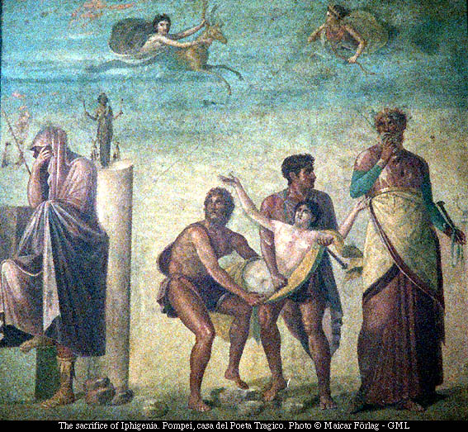
2. Η Θυσία της Ιφιγένειας
Ο Βασιλιάς της Σπάρτης Μενέλαος, όταν έμαθε ότι ο Πάρης του έκλεψε τη γυναίκα του, πήγε στον αδερφό του, βασιλιά των Μυκηνών, Αγαμέμνονα για να τον βοηθήσει να την πάρει πίσω με πόλεμο.
Βασιλιάδες απ’ όλες τις γωνιές της Ελλάδας ήρθαν με το στρατό τους για να πολεμήσουν στην Τροία.
Μαζεύτηκαν στην Αυλίδα και περίμεναν να φυσήξει ευνοϊκός άνεμος για να σαλπάρουν για την Τροία αλλά όμως, δεν έλεγε να φυσήξει.
O Μάντης Κάλχας ενημέρωσε τους Αχαιούς ότι η θεά Άρτεμη είχε θυμώσει επειδή ο Αγαμέμνονας είχε σκοτώσει ένα ελάφι της και ότι- για να ικανοποιηθεί η θεά και να αφήσει τους ανέμους να φυσήξουν-έπρεπε ο Αγαμέμνονας να θυσιάσει την κόρη του Ιφιγένεια.
Την στιγμή που ετοιμαζόντουσαν οι Αχαιοί να θυσιάσουν την Ιφιγένεια η θεά Άρτεμη την άρπαξε και στη θέση της έβαλε ένα ελάφι για να το θυσιάσουν.
Οι Άνεμοι φύσηξαν και οι Αχαιοί ξεκίνησαν για την Τροία
Η Θυσία της Ιφιγένειας

Slide 4
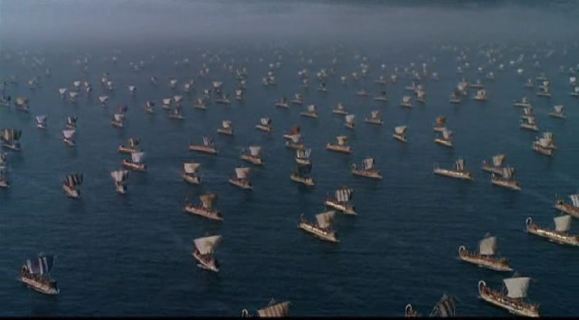
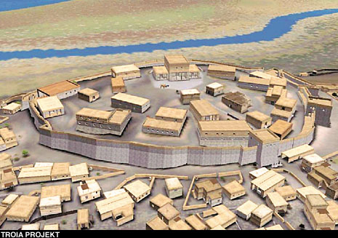
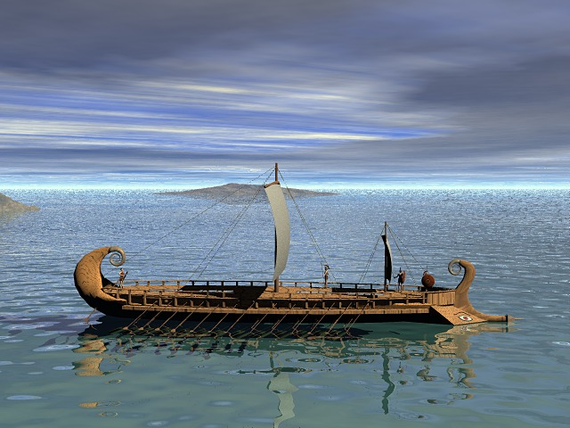
3. Οι Αχαιοί φτάνουν στην Τροία
Οι Αχαιοί πηγαίνουν με τα πλοία τους στην Τροία
Στο δρόμο για την Τροία οι Αχαιοί σταμάτησαν στη Δήλο.
Εκεί έμαθαν από το μάντη Άνιο ότι ο πόλεμος θα διαρκούσε 10 χρόνια.
Σε λίγες μέρες έφτασαν στην Τροία όπου βασίλευε ο Πρίαμος με τη γυναίκα του Εκάβη.
Ο πρώτος που πέθανε σ’ αυτόν τον πόλεμο ήταν ο Πρωτεσίλαος.
Οι Τρώες αντιμετώπισαν τους Αχαιούς αλλά ηττήθηκαν και κλείστηκαν στα τείχη της πόλης.
Από τους θεούς: ο Ποσειδώνας, η Ήρα, η Αθηνά ήταν με το μέρος των Αχαιών ενώ, η Αφροδίτη, ο Άρης και ο Απόλλωνας ήταν με το μέρος των Τρώων. Ο Δίας πήγαινε πότε με το μέρος των Αχαιών και πότε με το μέρος των Τρώων.
Η Τροία την εποχή του Τρωικού Πολέμου

Slide 5
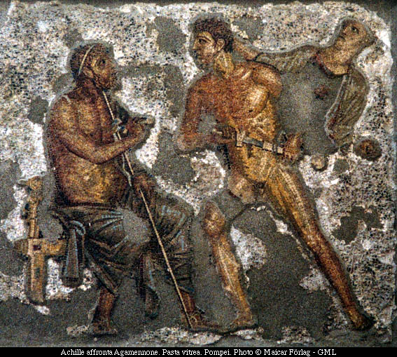
4. Ο Θυμός του Αχιλλέα
Το δέκατο χρόνο του πολέμου ο Αγαμέμνονας με τον Αχιλλέα τσακώθηκαν.
Στα χέρια τους είχαν πέσει δυο Τρωαδίτισσες σκλάβες, η Χρυσήίδα και η βρισηίδα. Η Χρυσηίδα ήταν σκλάβα του Αγαμέμνονα και η Βρισηίδα του Αχιλλέα.
Ο Απόλλωνας ύστερα από παράκληση του πατέρα της Χρυσηίδας και ιερέα του, Χρύση, έσπειρε αρρώστια στο στρατόπεδο των Αχαιών.
Ο Κάλχας είπε στον Αγαμέμνονα και στους υπόλοιπους ότι για να σταματήσει το κακό, ο Αγαμέμνονας έπρεπε να επιστρέψει τη Χρυσηίδα στον πατέρα της.
Ο Αγαμέμνονας γύρισε την Χρυσηίδα στον πατέρα της αλλά πήρε απ’ τον Αχιλλέα τη Βρισηίδα.
Ο Αχιλλέας έξαλλος επιτέθηκε στον Αγαμέμνονα για να τον σκοτώσει αλλά τόν συγκράτησε η Αθηνά. Τελικά αποφάσισε να μη πολεμήσει πια και να μείνει στη σκηνή του.
Ο Αχιλλέας επιτίθεται στον Αγαμέμνονα επειδή του πήρε την Βρισιήδα

Slide 6
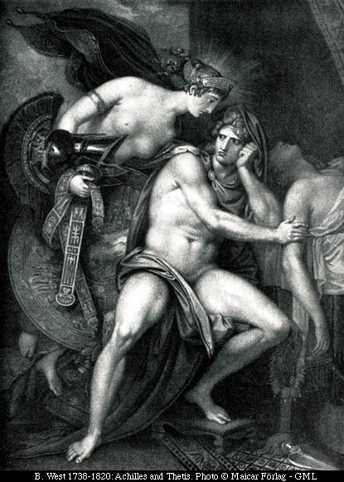
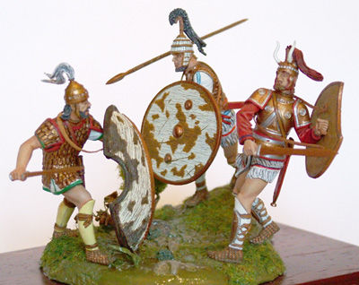
5. Ο Θάνατος του Πατρόκλου
Έπειτα από την άρνηση του Αχιλλέα να πολεμήσει ξανά, οι Τρώες άρχιζαν να κερδίζουν τους Αχαιούς και να είναι έτοιμοι να μπουν στο στρατόπεδό τους .
Ο Αγαμέμνονας στέλνει τον Αίαντα το Φοίνικα και τον Οδυσσέα να πείσουν τον Αχιλλέα να πολεμήσει, χωρίς επιτυχία όμως.
Οι Τρώες μπαίνουν στο στρατόπεδο των Ελλήνων για να κάψουν τα πλοία των τους, τους σταματά όμως ο Αίαντας τραυματίζοντας τον Έκτορα.
Ο Πάτροκλος παρακαλεί το φίλο του Αχιλλέα να του δώσει την πανοπλία του για να πολεμήσει αυτός στη θέση του. Ο Αχιλλέας δέχεται.
Οι Τρώες νομίζοντας τον Πάτροκλο για τον Αχιλλέα το βάζουν στα πόδια, όμως ο Έκτορας αναγνωρίζει και σκοτώνει τον Πάτροκλο και παίρνει τα άρματα του Αχιλλέα.
Όταν το έμαθε ο Αχιλλέας ξέσπασε σε θρήνο.
Η μητέρα του Αχιλλέα, η Θέτιδα, του έφερε καινούργια πανοπλία κατασκευασμένη από τον ίδιο τον Ήφαιστο
Η Θέτιδα φέρνει στον Αχιλλέα την νέα του πανοπλία
Συμπλοκή Αχαιών με Τρώες

Slide 7
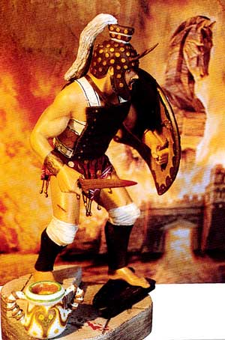
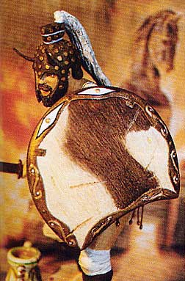
6. Ο Αχιλλέας σκοτώνει τον Έκτορα
Την επόμενη μέρα ο Αχιλλέας φόρεσε την καινούρια του πανοπλία και χίμηξε στη μάχη με μίσος.
ο Έκτορας αφού χαιρέτησε τη γυναίκα του Ανδρομάχη και το γιο του Αστυάνακτα ξεκίνησε κι αυτός για τη μάχη.
Μόλις είδαν οι Τρώες τον Αχιλλέα φοβήθηκαν και μπήκαν στα τείχη, εκτός από τον Έκτορα που στάθηκε να τον αντιμετωπίσει.
Προς στιγμή ο Έκτορας τά’ χασε και το έβαλε στα πόδια, όταν του όρμησε ο Αχιλλέας. Στο τέλος στάθηκε να τον αντιμετωπίσει, όμως ο Αχιλλέας μετά από πολύωρη μονομαχία τον σκότωσε.
Ο Αχιλλέας έδεσε το πτώμα του Έκτορα στο άρμα του και το έσυρε μέχρι το στρατόπεδο των Αχαιών. Την επόμενη μέρα οι Αχαιοί έθαψαν τον Πάτροκλο.
Μετά από έντεκα μέρες, ο Πρίαμος πήγε στη σκηνή του Αχιλλέα και του ζήτησε το σώμα του Έκτορα, για να το θάψει. Ο Αχιλλέας συγκινήθηκε και τελικά, το έδωσε.

Slide 8
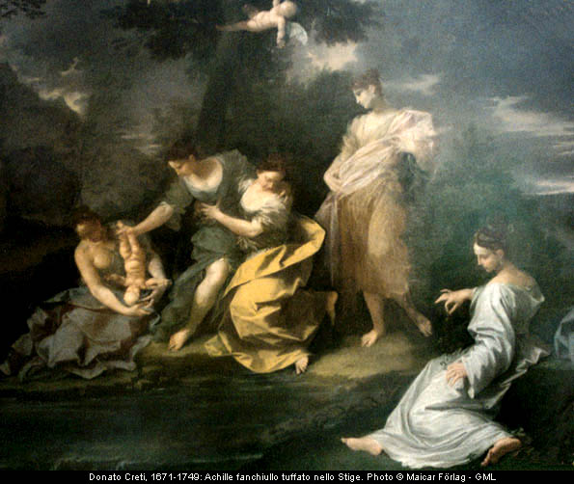
7. Το τέλος του Αχιλλέα
Μετά την ταφή του Έκτορα η μάχες ξανάρχισαν.
Ο Πάρης (έπειτα από συμβουλή του Απόλλωνα) πετυχαίνει με το τόξο του τον Αχιλλέα στη φτέρνα και τον σκοτώνει.
Η Θέτιδα, όταν ο Αχιλλέας ήταν μωρό, τον είχε βουτήξει στα νερά της λίμνης Στύγας για τον κάνει αθάνατο. Όμως η δεξιά του φτέρνα δεν είχε βραχεί επειδή από εκεί τον κρατούσε. Η φτέρνα ήταν το μόνο αδύνατο σημείο του Αχιλλέα.
Γύρω απ’ το πτώμα του νεκρού ξέσπασε μάχη Αχαιών-Τρώων, για το ποιος θα καταφέρει να το πάρει. Τελικά ο Αίαντας και ο Οδυσσέας θα το πάνε στο στρατόπεδο των Αχαιών.
Μετά από θρήνο, κλάμα και μοιρολόγια 17 ημερών θα γίνει η ταφή του Αχιλλέα.
Λίγες μέρες αργότερα θα σκοτωθεί και ο Πάρης από δηλητηριασμένο βέλος του Φιλοκτήτη, βασιλιά της Μαγνησίας.
Η Θέτιδα βουτάει τον Αχιλλέα στα νερά της λίμνης Στύγας, για να τον κάνει αθάνατο

Slide 9
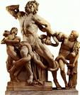
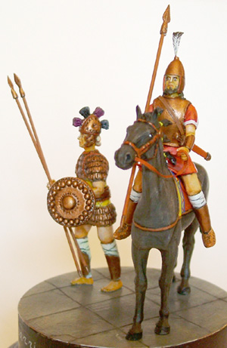
8. Ο Δούρειος ίππος και η καταστροφή της Τροίας
Μετά το θάνατο του Αχιλλέα οι Αχαιοί δεν πίστευαν ότι θα κυρίευαν την Τροία.
Ο πονηρός Οδυσσέας πρότεινε να φτιάξουν ένα ξύλινο άλογο, κούφιο από μέσα και εκεί να κρυφτούν οι καλύτεροι Αχαιοί πολεμιστές.
Οι υπόλοιποι θα κρυβόντουσαν στα νησιά Ίμβρο και Τένεδο και θα περίμεναν το σινιάλο αυτών που ήταν μέσα στο άλογο για μπουν κι αυτοί στην Τροία.
Το πρωί οι Τρώες δεν πίστευαν στα μάτια τους όταν είδαν το ξύλινο άλογο και στρατόπεδο των Αχαιών άδειο.
Η μάντισσα Κασσάνδρα και ο ιερέας του Απόλλωνα Λαοκόωντας προσπαθούσαν να προειδοποιήσουν τους Τρώες για το τέχνασμα. Τον Λαοκόωντα και τους γιούς του τους έπνιξαν δυο τεράστια φίδια που βγήκαν από τη θάλασσα.
Οι Τρώες τρόμαξαν από το θάνατο του Λαοκόωντα και έσυραν το άλογο στη πόλη τους.
Οι Τρώες γλέντησαν τη νίκη τους και το βράδυ έπεσαν να κοιμηθούν, κουρασμένοι απ’ το χορό και το φαγοπότι.
Τα μεσάνυχτα οι Αχαιοί βγήκαν από το άλογο, έκαναν σήμα στους υπόλοιπους ανάβοντας φωτιές και άνοιξαν τις πύλες.
Όλοι οι Αχαιοί μπήκαν μέσα στην Τροία και της έβαλαν φωτιά και σκότωσαν τους στρατιώτες.
Ο Μενέλαος πήγε στο παλάτι και πήρε πίσω την Ελένη.
Το πρωί οι Αχαιοί φόρτωσαν στα πλοία τους με λάφυρα και ξεκίνησαν για τις πατρίδες τους.

Slide 10
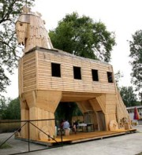
Ο Τρωικός Πόλεμος
Ο Δούρειος ίππος
(σύγχονη κατασκευή)
Ο Οδυσσέας

Slide 11
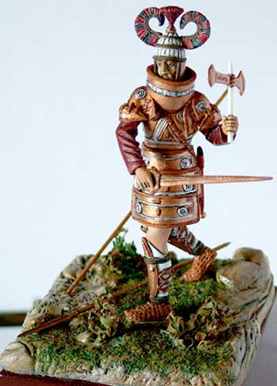
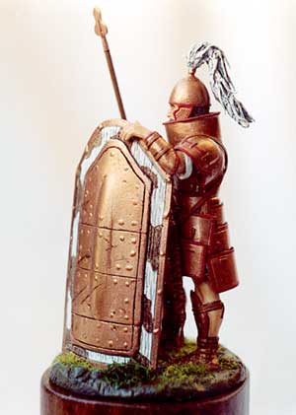
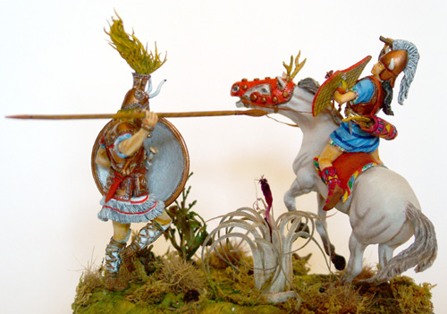
Ο Τρωικός Πόλεμος
Ο Αγαμέμνονας
Ο Αίαντας από τη Σαλαμίνα
Ο Αχιλλέας σκοτώνει ένα Τρώα
τέλος

